Slide 1
Муниципальное бюджетное дошкольное образовательное учреждение «Детский сад № 1 «Теремок» города Алатыря Чувашской Республики «Педагогическое сопровождение формирования навыков безопасной жизнедеятельности и образа жизни, профилактики детского дорожно-транспортного травматизма» http://teremok-alatr.edu-host.ru/ Королева Наталья Николаевна 8(83531) 6-08-37 teremok.ds.ru@yandex.ru

Slide 2
Авторы воспитательной практики
Заимствованная практика
Авдеева Н.Н., Князева Н.Л., Стеркина Р.Б.
Безопасность: Учебное пособие по основам безопасности жизнедеятельности детей старшего дошкольного возраста.

Slide 3
Актуальность
Сложившаяся социальная и экологическая обстановка вызывает тревогу за наших самых маленьких граждан наших детей. Пока ребенок маленький, взрослые более или менее спокойны: они помогут ребенку, подстрахуют, предупредят. Но наступает момент, когда ребенка нужно будет начинать отпускать от себя. Дети дошкольного возраста отличаются повышенной любознательностью и попыткой узнать окружающий мир самостоятельно. Очень важно подготовить детей к встрече с различными сложными, а иногда и опасными жизненными ситуациями.
Аннотация Проект реализовывался в МБДОУ № 1 «Теремок» с 2019 года. Данный проект долгосрочный, практико – ориентированный. Рассчитан на работу с детьми старшего дошкольного возраста (5-7лет). В своей основе способствует повышению качества образовательных услуг и направлен на познавательное и социально-личностное развитие детей дошкольного возраста, через знакомство с основами безопасности человека в окружающей действительности. В проекте отражена работа по реализации данного проекта с детьми старшего дошкольного возраста за периоды: 2019-2022гг. Проект включает в себя работу со всеми участниками воспитательно-образовательного процесса: детьми, родителями и воспитателями. Работа с детьми старшего дошкольного возраста направлена на реализацию основных четырех направлений безопасности: «Животные и растения», «Опасности в доме», «Опасности на улице», «Чужой». Подобраны эффективные методы и приемы. Отражены основные результаты по его реализации. Указаны основные ресурсы, необходимые для реализации проекта, указаны этапы реализации.

Slide 4
Цель, задачи, планируемые результаты Цель: сформировывать первичные представления о безопасном поведении в быту, социуме, природе, сформировать умение самостоятельно применять их в жизни.
Задачи:
• Воспитание осознанного отношения к выполнению правил безопасности; • Формирование осторожного и осмотрительного отношения к потенциально опасным для человека и окружающего мира природы ситуациям; • Формирование представлений о некоторых типичных опасных ситуациях и способах поведения в них; • Формирование элементарных представлений о правилах безопасности дорожного движения; воспитание осознанного отношения к необходимости выполнения этих правил; • Формировать у детей сознательное и ответственное отношение к пожарной безопасности; • Формировать у детей представления об опасных и вредных факторах, возникающих во время пожара; Формировать умение применять знания в повседневной жизни, обеспечивающие безопасность в доме, детском саду.
Планируемые результаты:
Результатом планомерной и систематической работы являются показатели диагностики формирования основ безопасности жизнедеятельности через познавательную проектную деятельность, имеющие положительную динамику. Выбранный нами метод проекта и приемы по формированию у детей основ безопасности способствуют определению уровня знаний детей о правилах безопасности в быту; выявить уровень умений обращения с потенциально опасными бытовыми предметами и отношение к ним, стимулируют развитие у детей самостоятельности и ответственности в различных ситуациях, воспитывают у детей потребность научиться находить правильные решения в опасных ситуациях, бережно относиться к своему здоровью и здоровью окружающих людей.

Slide 5
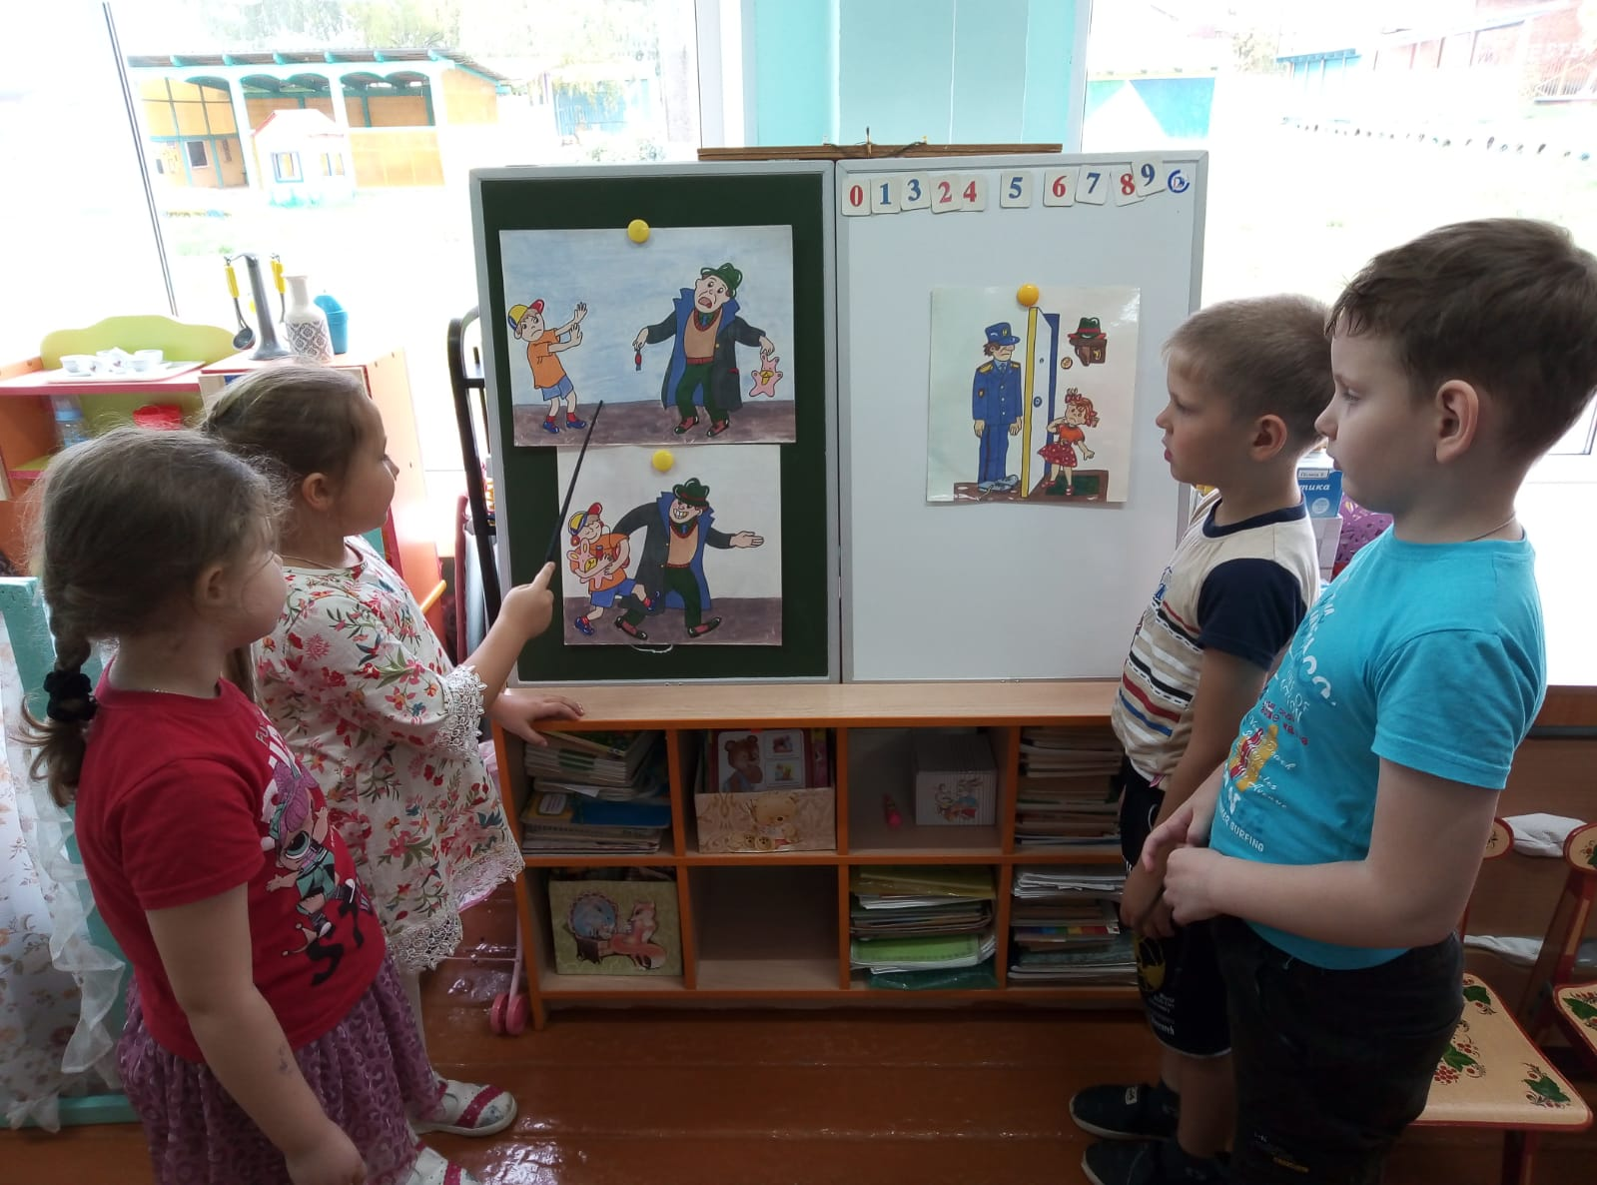
Целевая аудитория воспитательной практики и количество участников:
- дети дошкольного возраста (старшей и подготовительной к школе групп - 50 воспитанников);
- воспитатели;
- родители.

Slide 6
Кадровые ресурсы реализации воспитательной практики
Воспитатели
Родители
ВДПО
МО МВД г. Алатыря
МЧС
ГИБДД
ПЧ - 17

Slide 7
Научно – методические ресурсы реализации воспитательной практики
1. Безопасность. Учебно-методическое пособие по ОБЖ детей старшего дошкольного возраста. /Н.Н. Авдеева, Н.Л. Князева, Р.В. Стеркина. С-П: «Детство-Пресс», 2002.
2. Безопасность. Рабочие тетради 1-4. /Н.Н. Авдеева, Н.Л. Князева, Р.В. Стеркина. Санкт-Петербург: «Детство-Пресс», 2003.
3. Правила дорожного движения. Старшая и подготов. группы./Сост. Л. Б. Поддубная. -Волгоград: ИТД «Корифей», 2007.
4. ОБЖ. Подготовительная группа, Разработки занятий 1 и 2 части./ Сост. Фисенко М.А.. Волгоград: ИТД «Корифей», 2007.
5. Правила дорожного движения дошкольникам. Старшая группа. Занимательные материалы./Сост. Л.Б. Поддубная. Волгоград: ИТД : «Корифей», 2008.
6. Правила дорожного движения для детей дошкольного возраста. / Н.А. Извекова. Москва: ТЦ «Сфера», 2005.
7. Правила дорожного движения. Разработки занятий. Старшая группа. / Л.Б. Поддубная. Волгоград: «Корифей», 2009.
8. Правила дорожного движения для детей 3-7 лет: занятия, целевые прогулки, утренники, экскурсии/ Г. Д. Белявского. Волгоград: Учитель, 2012.
9. Занятия по правилам дорожного движения/Сост. Н.А. Извекова, А.Ф. Медведева, Л.Б. Полякова, А.Н. Федотова. М.: «ТЦ Сфера», 2005.
10. Три сигнала светофора: Дид. игры, сценарии вечеров досуга./ В.А. Добрякова, Н.В. Борисова-М.: Просвещение, 1989.
11. Как обеспечить безопасность дошкольников: Конспекты занятий по основам безопасности детей дошкольного возраста./ К. Ю. Белая, В.Н. Зимонина- М.: Просвещение, 2004.
12. Дорожная азбука в детском саду. Конспекты занятий./ Е.Я. Хабибуллина.- СПб.: ООО «Детство-ПРЕСС», 2010.
13. Путешествие в страну дорожных знаков и сказок./О.В. Калашникова.-Волгоград: Учитель,2003.
14. Правила пожарной безопасности для детей 5-8 лет./Т.А. Шорыгина.-ТЦ Сфера, 2006.
15. Беседы об основах безопасности с детьми 5-8 лет./Т.А. Шорыгина.-ТЦ Сфера, 2008.
16. Пожарная безопасность. Разработки занятий. Старшая группа./Т.В. Иванова.-Волгоград: ИТД «Корифей», 2009.

Slide 8
МАТЕРИАЛЬНО-ТЕХНИЧЕСКИЕ РЕСУРСЫ, необходимые для внедрения практики
Картотека видеофильмов «Уроки тетушки Совы» по пожарной безопасности, - уголки «Моя безопасность», Осторожно, огонь!», «Не играй с огнем», «Осторожно, пешеход», - макеты : светофоров, деревьев, улиц, перекрестка, домов, фигурки людей (пешеходов, водителей, регулировщиков), - наборы дорожных знаков, - картотека дидактических игр «Черный ящик», «Умники и умницы», «Добрые и плохие поступки», «Что необходимо пожарному?», «Горит – не горит», «Предметы – источники пожара», «Разложи картинки по порядку», «Собери картинку», игры по профилактике безопасного поведения на дороге «Светофор», «Грамотный пешеход», - сценарии развлечений, - альбомы: «Опасные предметы дома», «Профессия пожарных», «Служба «01», «02», «03», «Спичка - невеличка», «Пожары», «Опасные ситуации в жизни детей», - методический материал: викторины, кроссворды, - подборка проблемных ситуаций и заданий; - электронные презентации (в соответствии с темой недели), - атрибуты для сюжетно-ролевых игр, - карточки с телефонами служб спасения, .
Широко используется: мультимедийный проектор, ноутбук, экран, цифровой фотоаппарат, камера, электронные носители, диски. Использование цифровой камеры и фотоаппарата помогает в течение работы с детьми зафиксировать работу, дает возможность проанализировать ее, сделать выводы, наметить дальнейшие пути работы.

Slide 9
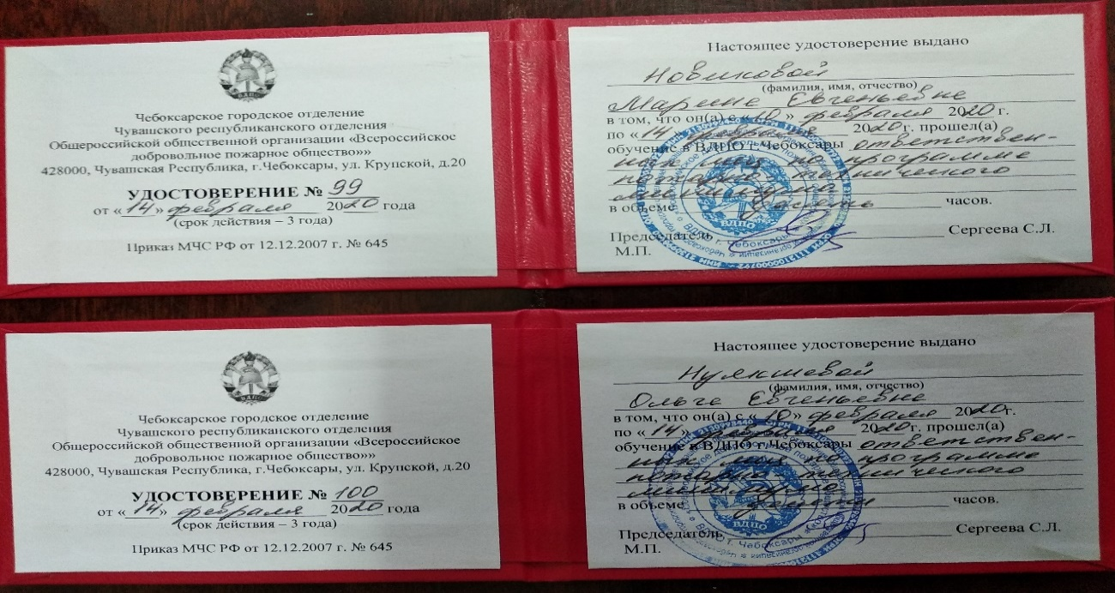
Формы реализации воспитательной практики
1 шаг (подготовительный): подбор литературы, прохождение педагогами курсов по пожарной безопасности, изготовление макетов улиц, домов, перекрестка, светофора; подбор консультаций для родителей и педагогов; заключение договоров с организациями; создание картотеки видеофильмов; проведение диагностики (с целью выявления знаний детей).

Slide 10
2 шаг (основной): занятия, беседы с детьми, игровые ситуации, КВН, викторины, игры, Рисунки детей на темы безопасности; привлечение сотрудников МЧС, МВД; экскурсии в ВДПО, ПЧ-17; целевые прогулки «Внимание, дорога!», «Перекресток»; театрализованные представления; семинары, консультации с педагогами; проведение родительских собраний на тему безопасности детей.
3 шаг (заключительный): проведение диагностики (с целью выявления полученных знаний детей); освещение результатов на сайте ДОУ, публикация статей по обмену опытом в СМИ; выпуск газеты детского сада «Я и безопасность»; участие детей в конкурсах, олимпиадах по безопасности; участие МБДОУ в республиканском конкурсе «Успех и Безопасность»; создание электронных консультационных циклов для родителей.

Slide 11
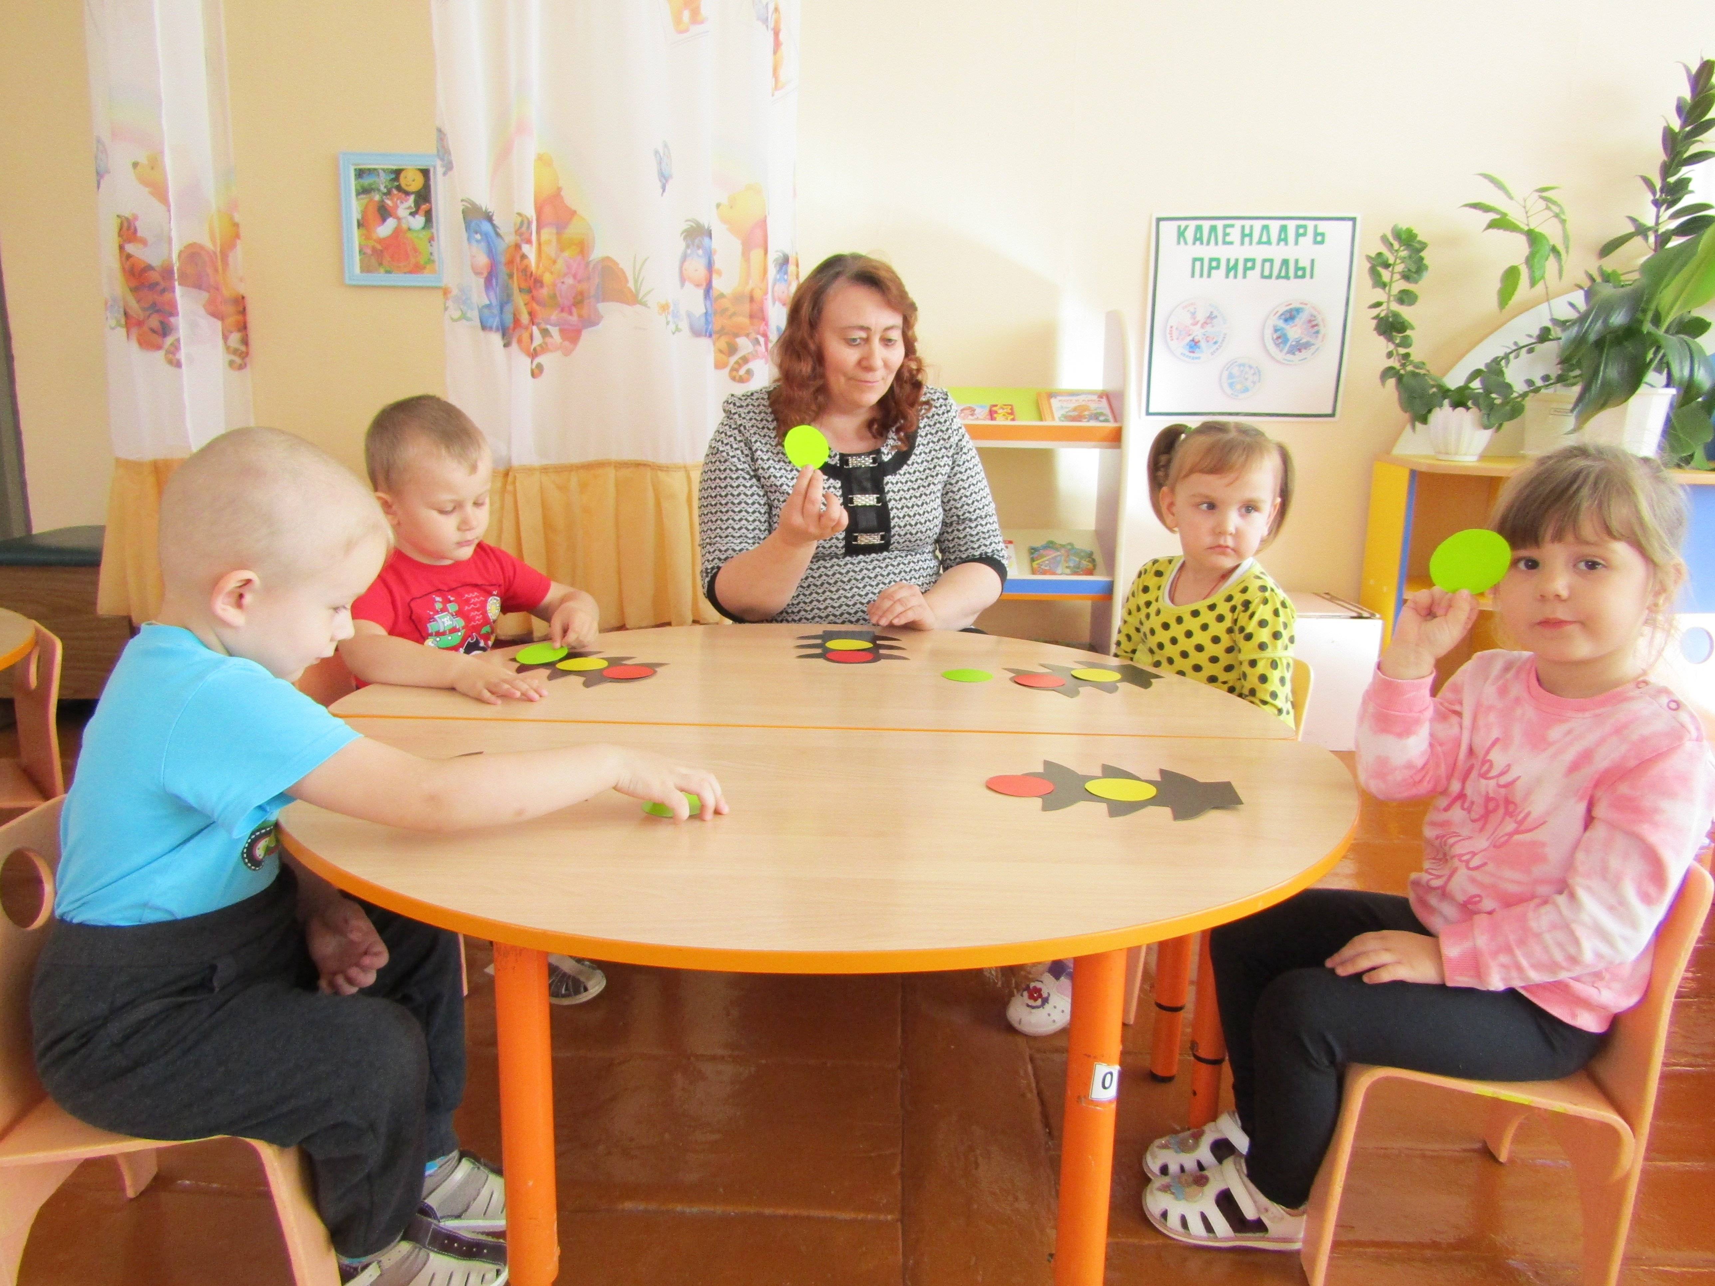
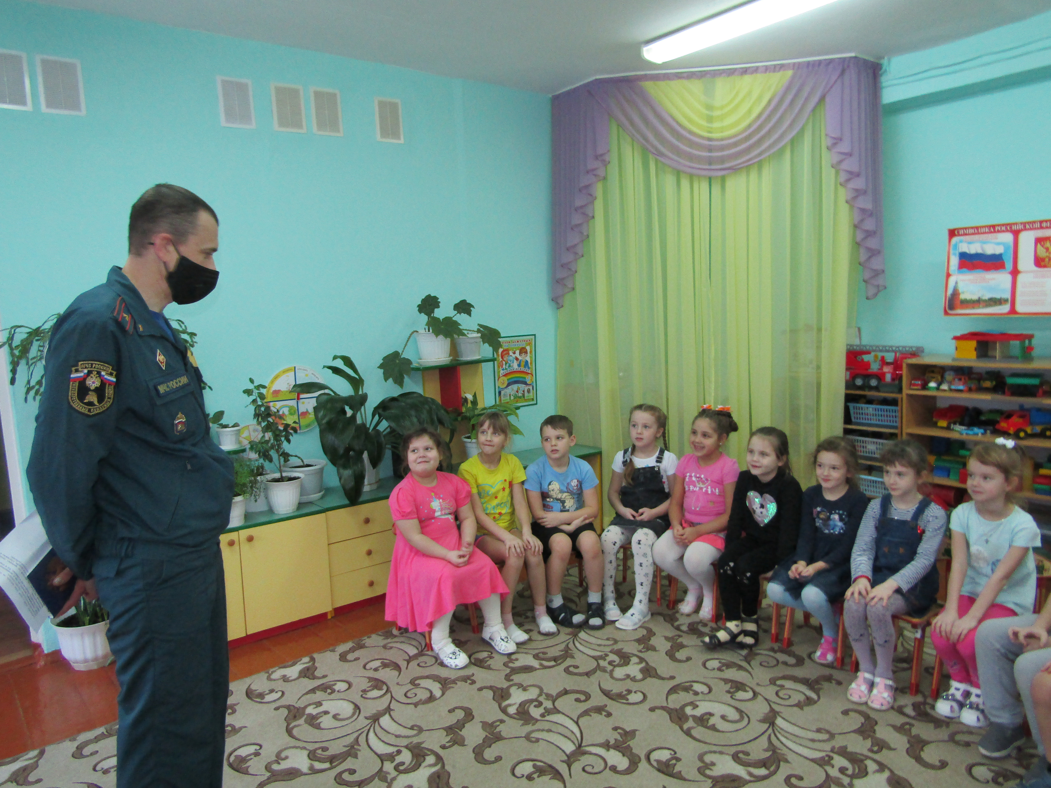
Период реализации воспитательной практики
Долгосрочный проект
Дата реализации: сентябрь 2019 - август 2022 гг.

Slide 12
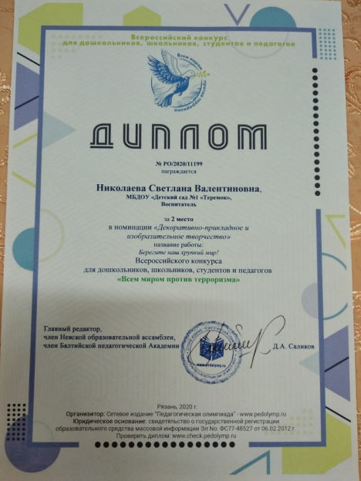
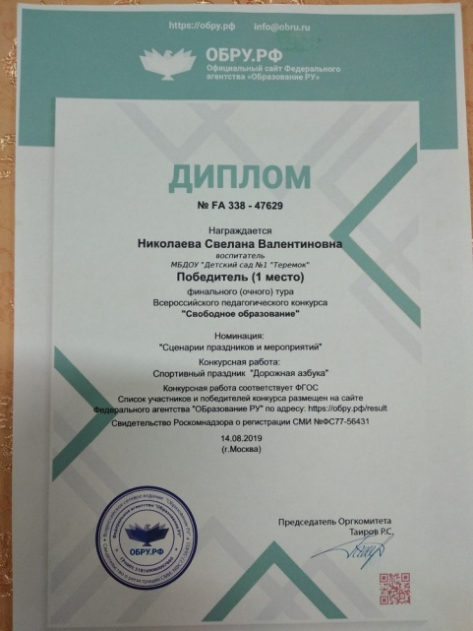
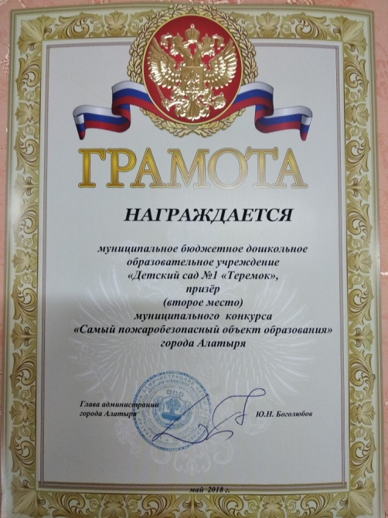
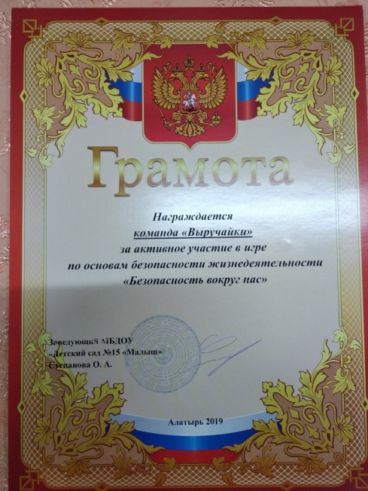
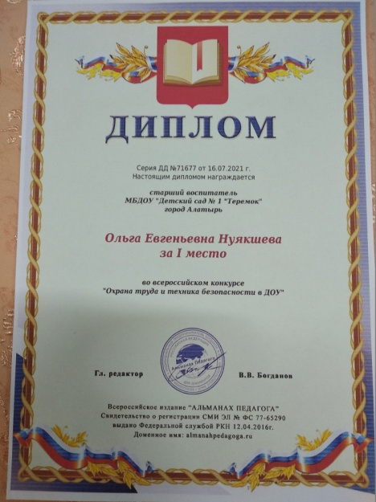
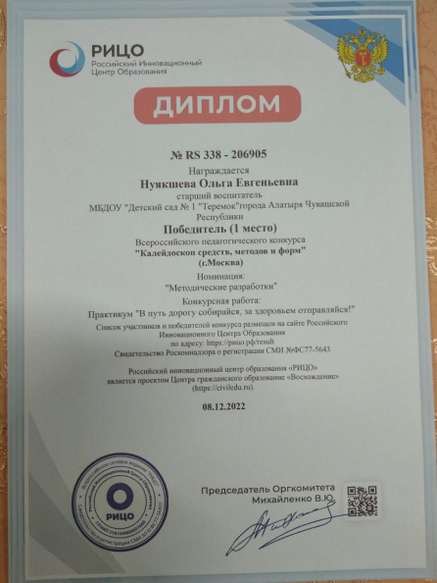
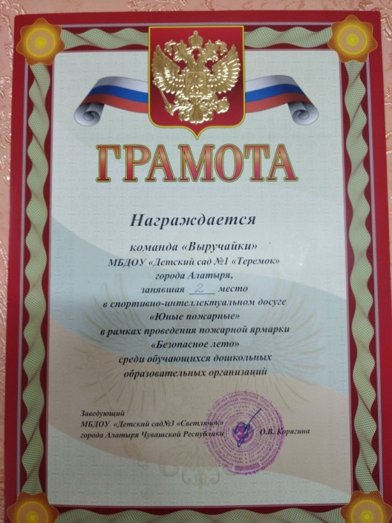
Результаты реализации практики

Slide 13
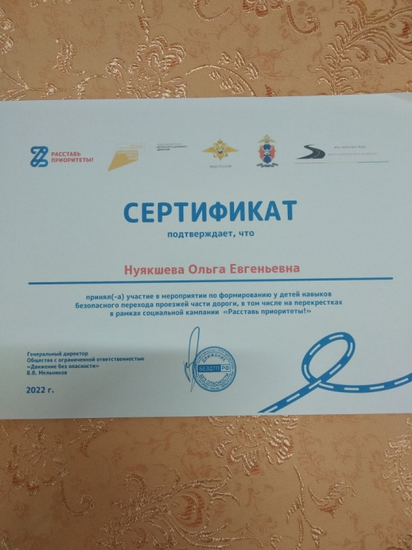
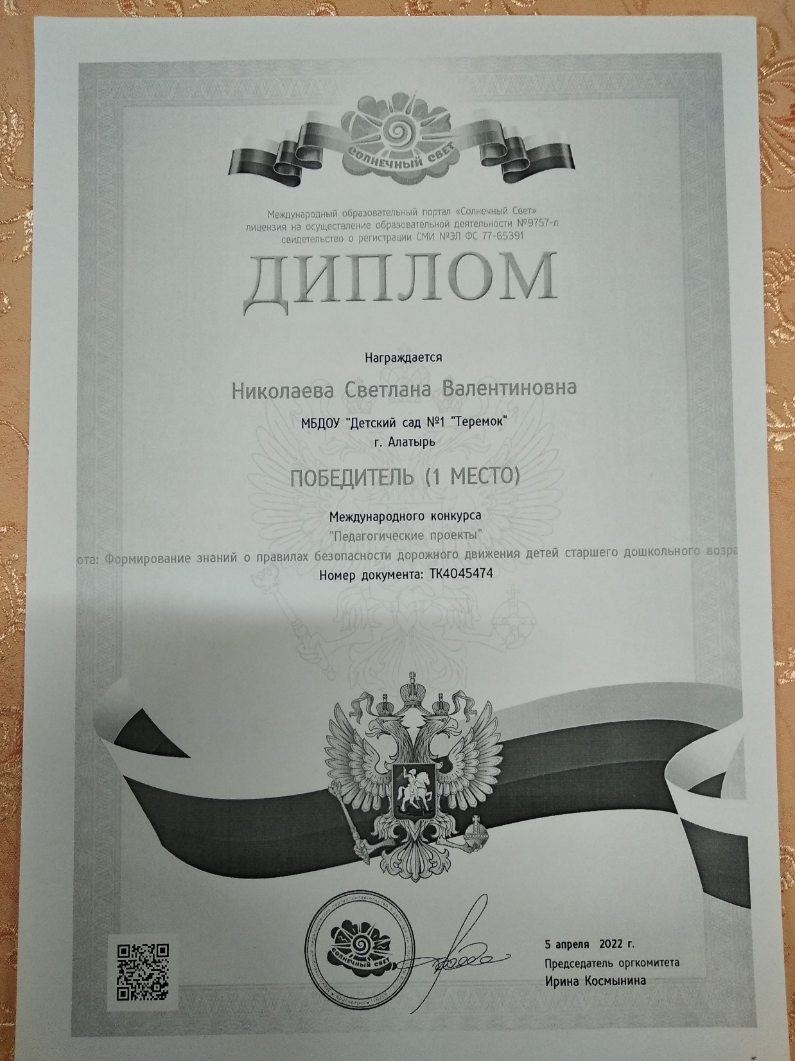
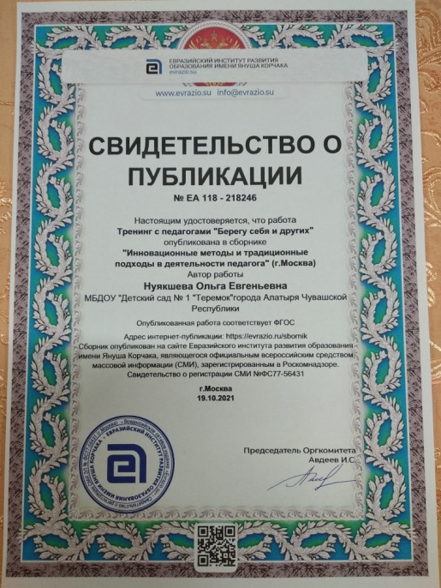
Сведения о представлении практики в рамках научно-методических мероприятий муниципального/регионального уровня
Ссылка на опубликованные материалы:
http://teremok-alatr.edu-host.ru/pol/bezopasnost_detej/

